Slide 1


Slide 2


Slide 3
JAVA: LÓGICA DE PROGRAMAÇÃO

Slide 4


ANDRÉ DAVID
COORDENADOR ACADÊMICO
André é desenvolvedor há 14 anos, e desde os 17 ensina conceitos ligados à computação.
Mestrando em Gestão e Desenvolvimento da Educação Profissional e especialista em Computação Forense, é professor na FIAP desde 2013, além de coordenador do curso de graduação de Tecnologia em Desenvolvimento de Software da FIAP ON.
andre.david@fiap.com.br

Slide 5
AGENDA
1
AULA 1
CONTEÚDO – Manifesto Ágil + Scrum + Atividades
2
AULA 2
CONTEÚDO – Scrum / Kaban + Sprints + Atividades
3
AULA 3
CONTEÚDO – TDD + Papéis e Cerimônias + Gestão de Projetos Ágeis + Atividades
4
AULA 4
CONTEÚDO – Ferramentas e Aplicabilidades + Cases e Exemplos de Sucesso + Atividades

Slide 6
AULA 1
IDE, LINGUAGEM E VARIÁVEIS

Slide 7
Preparação do ambiente de desenvolvimento
O que são Linguagens de Programação?
Uso de variáveis e seus tipos
Versionamento com o Git e Github

Slide 8
PREPARANDO
O AMBIENTE
INSTALANDO E CONFIGURANDO
JDK, ECLIPSE, GIT E GITHUB

Slide 9
A primeira etapa do nosso curso consiste em instalarmos os recursos corretos e configurarmos tudo o que for necessário.
É importante conhecer o processo de instalação e não as versões específicas que apresentaremos aqui. Afinal de contas, cada um dos recursos sofrerá atualizações por parte dos fabricantes com o passar do tempo.

Slide 10
Para escrevermos programas na linguagem Java, o primeiro recurso de que precisamos é o JDK: Java Development Kit.
Ele é um Kit de desenvolvimento em Java, composto por compiladores e bibliotecas utilizados para que o código escrito em linguagem Java possa ser reconhecido e executado com um programa.

Slide 11
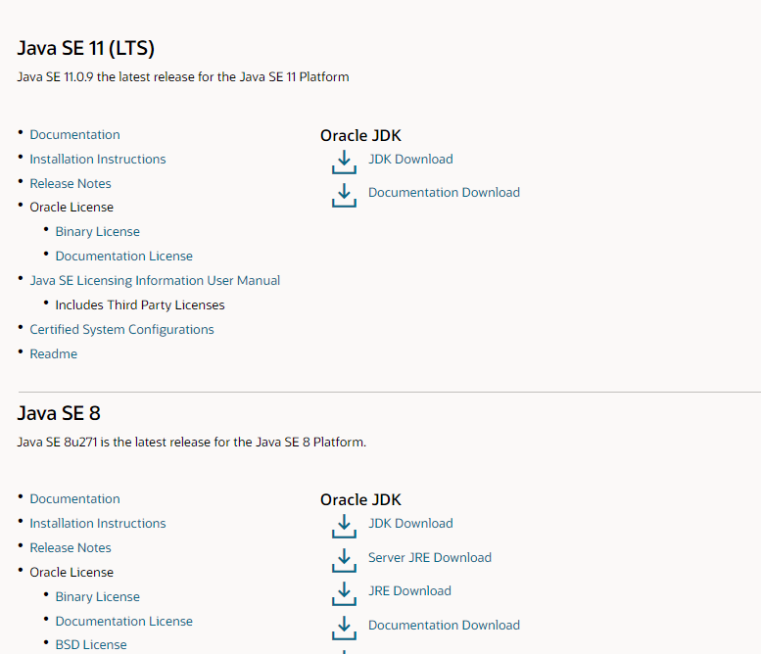
BAIXANDO O JDK
Acesse oracle.com/java/Technologies/javase-downloads.html (ou digite Java SDK no Google).
Clique em “JDK Download” para a versão desejada.
Para o nosso estudo, qualquer versão do JDK poderá ser utilizada. Porém, é importante notar que o mercado tende a adotar versões específicas do kit de desenvolvimento.
Notes:
As imagens deverão ser alteradas de acordo com o conteúdo de cada apresentação.

Slide 12
BAIXANDO O JDK
Utilizaremos a versão 11 do JDK, por se tratar de uma versão LTS (Long term support). Todavia, caso seu sistema operacional seja de 32-bits, você precisará da versão 8. Os requisitos mínimos da versão 11 estão aqui. Os requisitos mínimos da versão 8 estão aqui.

Slide 13
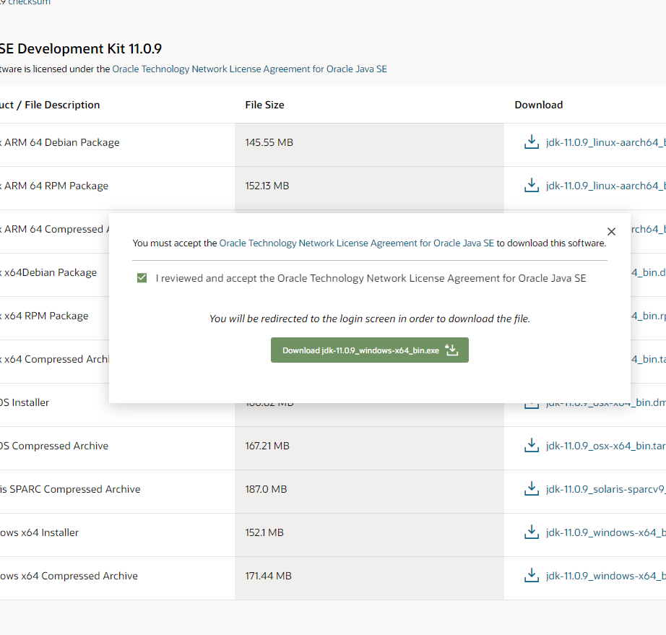
BAIXANDO O JDK
Ao clicar no botão de download você será redirecionado para https://www.oracle.com/java/technologies/javase-jdk11-downloads.html (caso tenha escolhido a versão 8, o link será diferente).
Caso esteja usando Windows, clique no link de download da versão Windows X64 Installer.

Slide 14
BAIXANDO O JDK
Caso esteja usando macOS, clique no link de download da versão macOS Installer.
Caso esteja usando alguma distribuição de Linux, clique no link de download da versão correspondente ao gerenciador de pacotes do seu sistema.
Aceite os termos de uso, faça o cadastro no site da Oracle e faça o download.
A instalação com as opções padrões é tudo o que precisamos.

Slide 15
O próximo recurso que vamos baixar e instalar é uma IDE.
A IDE (Integrated Development Environment) nada mais é do que o software onde o programador escreve os códigos que está desenvolvendo. Diferentes IDEs possuem diferentes recursos para ajudar os desenvolvedores e, naturalmente, você acabará se afeiçoando mais a uma específica.
No nosso curso, utilizaremos uma das IDEs mais difundidas para desenvolvimento em Java: o Eclipse.

Slide 16
BAIXANDO O ECLIPSE
Ao acessar o link eclipse.org/downloads o site oficial do eclipse deve detectar automaticamente qual é a versão mais adequada da IDE para o seu sistema operacional.
Caso isso não ocorra ou você deseje uma versão específica, pode utilizar o link https://www.eclipse.org/downloads/packages/ para localizar a versão que você deseja.

Slide 17
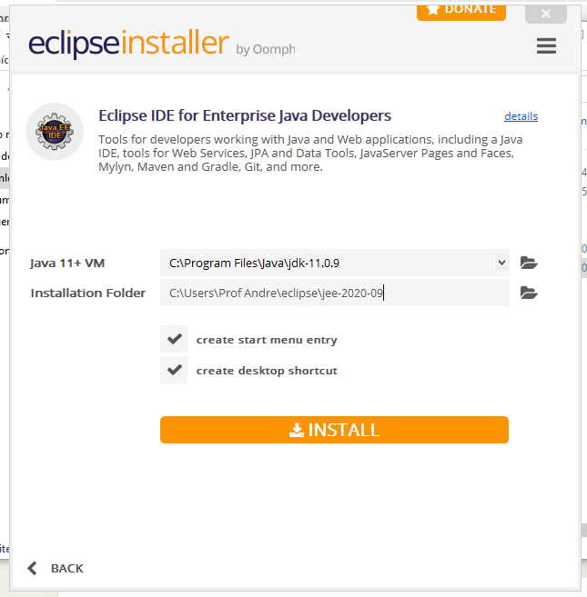
BAIXANDO O ECLIPSE
Depois de baixar e executar o instalador, vamos selecionar a opção “Eclipse IDE for Enterprise Java Developers”
Caso você tenha instalado corretamente o JDK, o instalador detectará automaticamente o seu caminho.
Basta clicar em “Install” e aceitar os termos de uso que forem exibidos na tela.

Slide 18
O último recurso que utilizaremos ao longo desse curso é o Git.
O Git é um software desenhado para versionamento de projetos e não é necessário para programar. Porém, é uma ferramenta amplamente utilizada no mercado e empresas como Google, Facebook, Microsoft e Netflix também utilizam.
Conhecer o Git é fundamental para a carreira de um desenvolvedor.

Slide 19
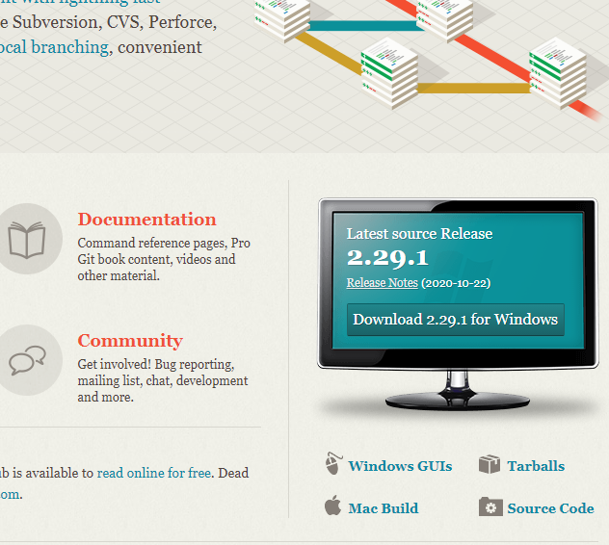
BAIXANDO O GIT
Ao acessar o link https://git-scm.com/ o site oficial do git detecta automaticamente a versão do sistema operacional que você está rodando.
Basta clicar no botão de download.
Após a conclusão do download executaremos o instalador.
Novamente as opções padrão do instalador nos dão exatamente a estrutura que precisaremos.

Slide 20
Se o Git é um software para versionamento de códigos amplamente utilizado, o GitHub se tornou uma espécie de “rede social” dos desenvolvedores.
Com ele você pode hospedar seus projetos versionados pelo Git, baixar e contribuir com projetos de outros desenvolvedores.
Por isso, vamos criar uma conta no GitHub: https://github.com/join

Slide 21
PROGRAMANDO
EM JAVA
EXIBINDO
MENSAGENS NA TELA

Slide 22

O QUE É LINGUAGEM DE PROGRAMAÇÃO
Tudo o que acontece no nosso computador é baseado em 0s e 1s e o sequenciamento desse código binário é responsável pela forma que a máquina se comporta.
Para abstrair essa forma de conversar com a máquina, existem as linguagens de programação.
Uma linguagem de programação é um conjunto de expressões e regras que nos permite escrever estruturas para comandar comportamentos específicos de um computador.

Slide 23

O QUE É O JAVA?
O Java é uma das linguagens de programação mais populares do mundo e podemos destacar duas de suas características que a tornam tão popular:
É uma linguagem de programação orientada a objetos.
Um mesmo código escrito em Java pode ser executado em diferentes sistemas operacionais de diferentes arquiteturas, graças à Máquina Virtual Java.

Slide 24
HORA DO PRIMEIRO PROGRAMA
Vamos escrever juntos o nosso primeiro programa em linguagem Java!
Existe uma brincadeira entre os desenvolvedores que diz que o primeiro programa em qualquer linguagem de programação deve ser o “Hello World”, um programa que exibe na tela uma saudação.
Para escrevermos o nosso primeiro programa, devemos abrir o Eclipse e selecionar um Workspace (pasta padrão onde o eclipse salvará todos os seus projetos).
Dentro do Eclipse vamos criar um novo projeto Java.
Dentro do novo projeto Java criaremos uma nova classe.
Dentro da nova classe escreveremos o nosso código.

Slide 25
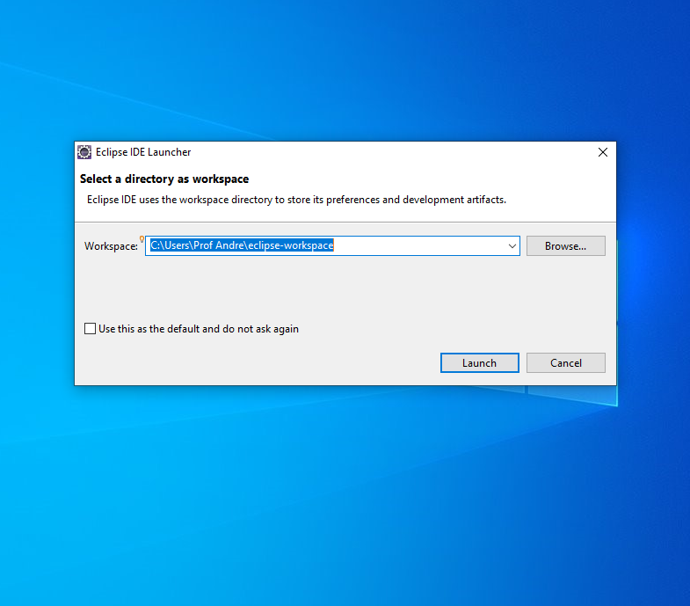
ABRINDO O ECLIPSE
Ao abrirmos o Eclipse seremos questionados sobre qual Workspace queremos utilizar.
Um Workspace nada mais é do que uma pasta que contém os seus projetos e as suas preferências de desenvolvimento.
Caso você não tenha uma pasta específica que deseja utilizar como Workspace, a pasta padrão será perfeita.
Evite apontar como Workspace uma pasta presente em recursos remotos, como HDs externos, pen drives ou unidades de armazenamento em rede.

Slide 26
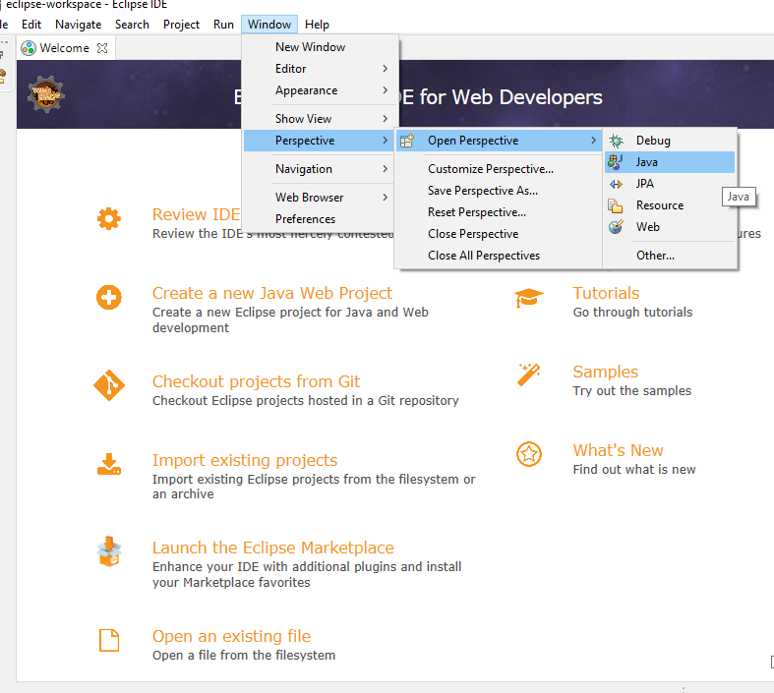
CONFIGURANDO O ECLIPSE
Na primeira execução do Eclipse em um novo Workspace devemos ser apresentados a uma mensagem de boas vindas e instruções gerais.
O Eclipse pode ser utilizados para inúmeros tipos de projetos e para cada um deles já há um conjunto de janelas pré-configuradas.
Como estudaremos as estruturas básicas do Java ao longo desse curso, configuraremos o Eclipse para exibir as janelas que nos serão úteis.
Para isso, basta utilizar o menu Windows 🡪 Perspective 🡪 Open perspective 🡪 Java
DICA: SEMPRE QUE VOCÊ FECHAR ACIDENTALMENTE UM DOS PAINÉIS, PODE UTILIZAR A OPÇÃO “OPEN PERSPECTIVE” PARA RESTAURAR AO ESTADO ORIGINAL

Slide 27
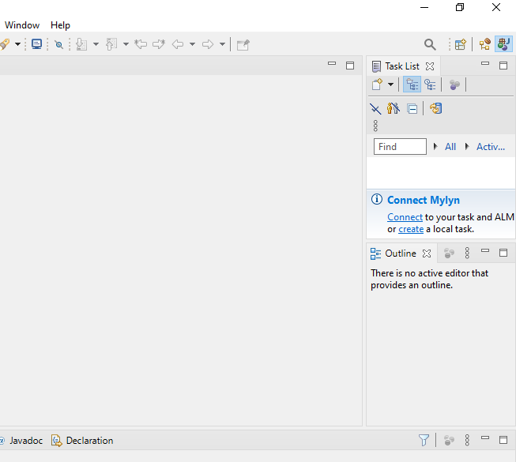
CONFIGURANDO O ECLIPSE
Apesar de parecer que nada mudou ao selecionar a perspectiva de janelas para desenvolvimento em Java, basta você fechar a aba de “Welcome” e poderá observar as mudanças.
No canto superior direito haverão 2 botões para mudar as perspectivas: JavaEE (que já estava configurado no Eclipse) e Java (que acabamos de abrir).
Clique em Java para podermos entender quais são os painéis do Eclipse.

Slide 28
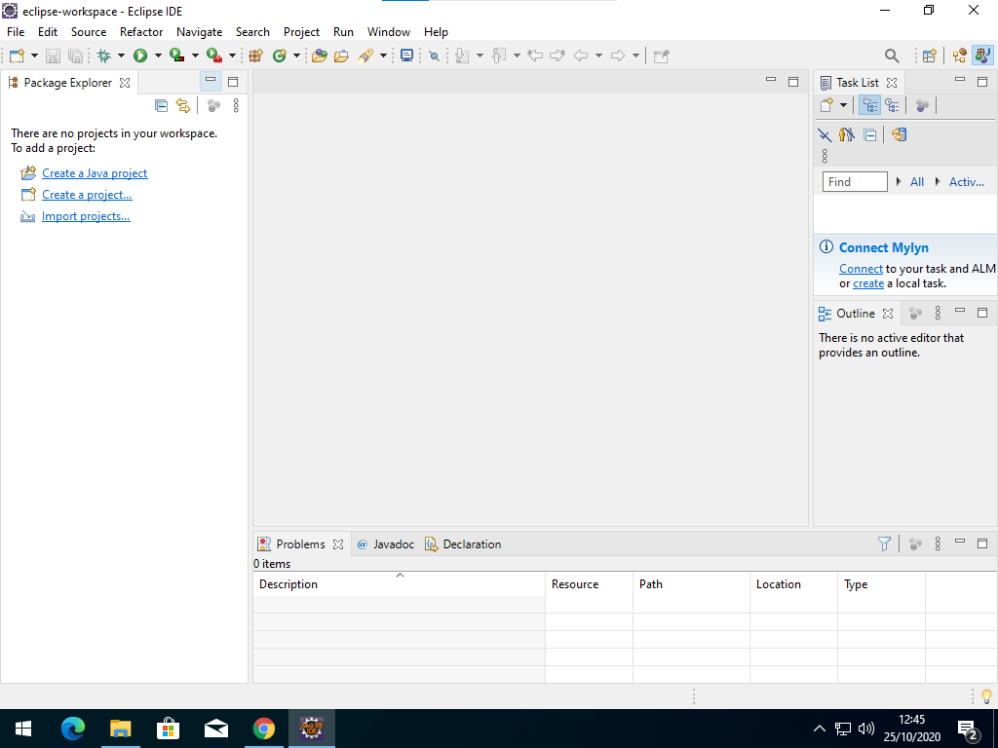
CONHECENDO O ECLIPSE
O Project Explorer é a área onde visualizaremos nossos projetos e todo seu conteúdo.
Aqui serão exibidas mensagens com problemas que podem ocorrer no projeto.
Nessa região veremos o código que escrevermos dentro do projeto.

Slide 29
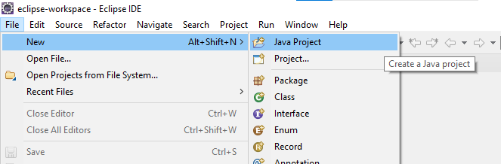
INICIANDO UM NOVO PROJETO
Você pode iniciar um novo projeto clicando na opção “Create a Java Project” no Package Explorer.
Ou através da opção Fila 🡪 New 🡪 Java Project.

Slide 30
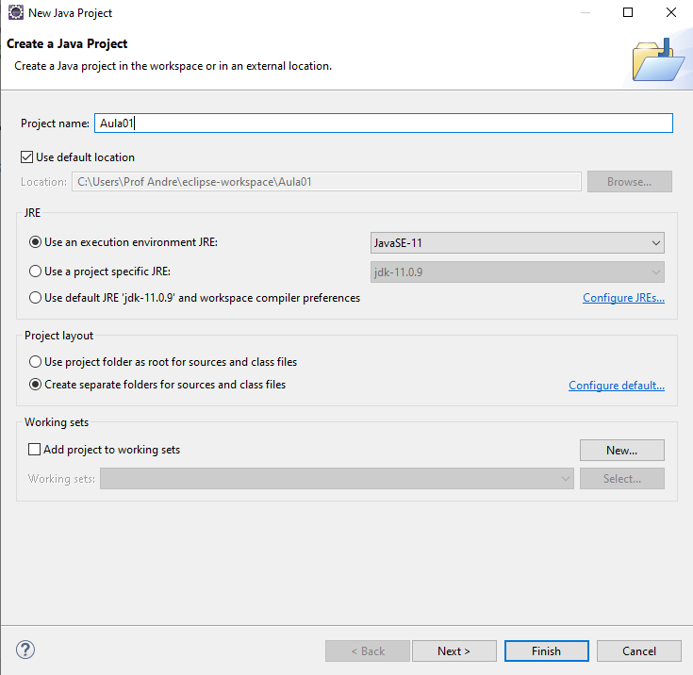
INICIANDO UM NOVO PROJETO
No campo Project name você deve inserir o nome do seu projeto.
Vamos criar nosso primeiro projeto com nome Aula01.
Podemos manter as demais configurações com seus valores padrões e clicar em Finish para o projeto ser criado.

Slide 31
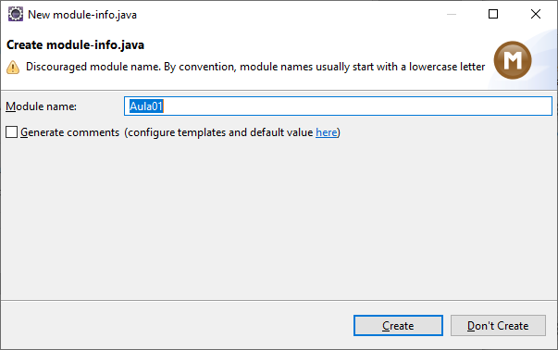
INICIANDO UM NOVO PROJETO
Para nosso estudo nesse curso, onde o objetivo é aprendermos as estruturas básicas de programação, vamos escolher a opção “Don’t Create” quando perguntados se queremos a criação do arquivo module-info.java.

Slide 32
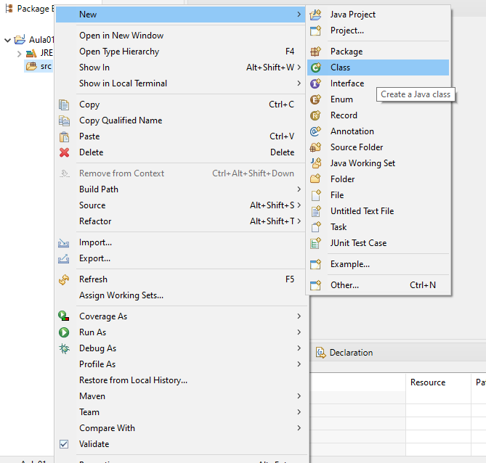
CRIANDO UMA NOVA CLASSE
Os projetos de programas feitos em Java contém todos os arquivos referentes a um programa específico.
Os códigos são escritos dentro de Classes.
Para os objetivos desse curso, não convém explorarmos o que são as Classes. Basta sabermos que são os arquivos onde escreveremos o código-fonte dos nossos programas.
Para criar uma nova classe, clicamos com o botão direito na pasta src, selecionamos a opção new 🡪 class.
Notes:
.

Slide 33
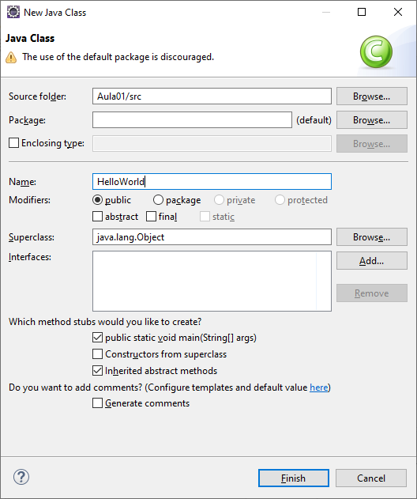
CRIANDO UMA NOVA CLASSE
Para nosso estudo, dois campos são importantes: Name e public static void main.
O campo Name refere-se ao nome da nossa classe. Por padrão, devemos criar o nome das classes iniciando em letra maiúscula. Caso o nome da classe contenha duas palavras, cada palavra deve iniciar com letra maiúscula. No nossos caso, nossa classe vai chamar HelloWorld.
Devemos marcar a caixa “public static void main” para que nossa classe já seja criada com o método adequado para programarmos. Vamos estudar mais sobre os métodos nas próximas aulas.

Slide 34
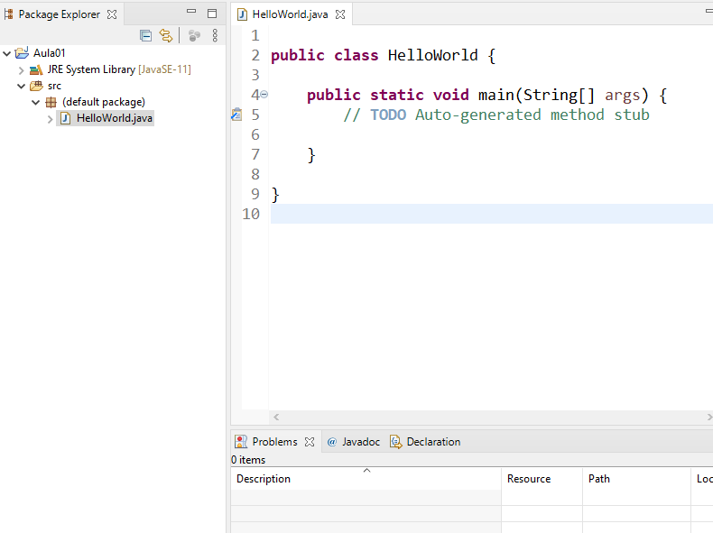
HORA DE PROGRAMAR
Agora que temos uma classe dentro do nosso projeto, podemos programar!
A programação deve ser feita dentro do bloco “public static void main”.
Um bloco é um trecho de código compreendido entre um sinal de abrir chaves “{“ e de fechar chaves “}”
Na linha 6 do nosso código, portanto, dentro do bloco public static void main, escreveremos a instrução para exibir uma mensagem na tela do computador.

Slide 35
System.out.println(“Hello World!”);

Slide 36
System.out.println(“Hello World!”);
System.out.prinln é o método utilizado para exibir (ou printar, como dizem os desenvolvedores) alguma informação na tela do dispositivo em que o código será executado.

Slide 37
System.out.println(“Hello World!”);
Todos os métodos são acompanhados de um sinal de abrir e fechar parênteses (estudaremos mais nas próximas aulas). No caso do método println, entre os parênteses precisamos indicar o texto que queremos exibir.

Slide 38
System.out.println(“Hello World!”);
Em linguagem Java, todos os textos são chamados de Strings.
Uma String sempre deve ser representada entre sinais de aspas duplas.

Slide 39
System.out.println(“Hello World!”);
Cada linha de código em um programa Java é concluída com um sinal de ponto e vírgula ;

Slide 40
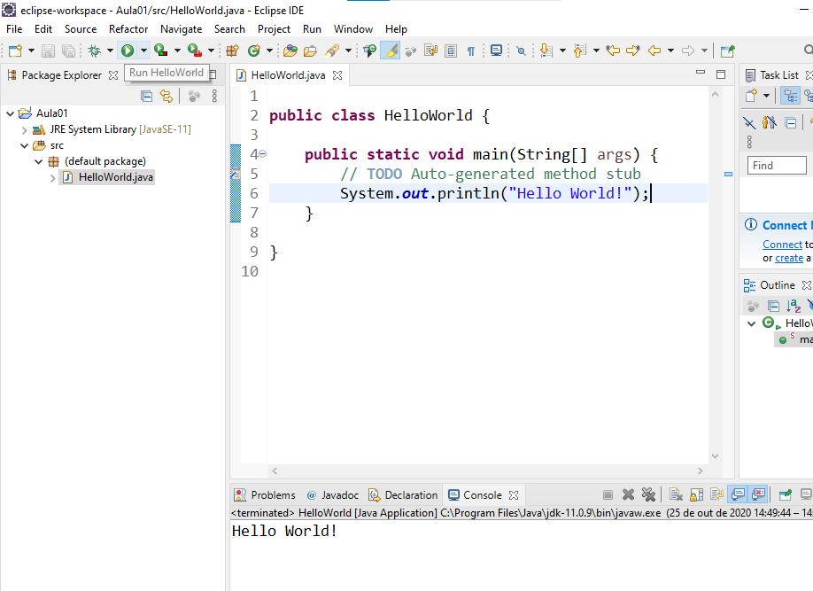
HORA DE RODAR
Para rodar nosso programa, podemos teclar CTRL+F11, usar o botão com um sinal de play ou ir até o menu Run 🡪 Run
Após salvar o arquivo que será executado, o Eclipse vai rodar o seu código e o resultado será apresentado em um Console na parte inferior da janela.
Notes:
As imagens deverão ser alteradas de acordo com o conteúdo de cada apresentação.

Slide 41
Você consegue inserir uma nova linha no seu programa, para acrescentar a mensagem: “Parabéns pelo seu primeiro código”?

Slide 42

public class HelloWorld {
public static void main(String[] args) {
// TODO Auto-generated method stub
System.out.println("Hello World!");
System.out.println("Parabéns pelo seu primeiro código");
}
}

Slide 43
PROGRAMANDO
EM JAVA
INTERAGINDO
COM O USUÁRIO

Slide 44
UM POUCO DE INTERAÇÃO
Nosso programa de exibição de mensagens de texto funciona muito bem! Talvez, porém, um pouco mais de interação faça bem ao nosso código.
Vejamos: toda vez que o usuário rodar esse programa, a mesma mensagem será exibida, não é mesmo? E se houver uma forma de nós personalizarmos a saudação à partir do nome do usuário?
Para isso vamos criar uma nova classe dentro do nosso projeto.
Nossa classe receberá o nome do usuário através do teclado.
Vamos armazenar o nome do usuário em uma variável.
Por fim, vamos exibir o nome do usuário na tela.

Slide 45
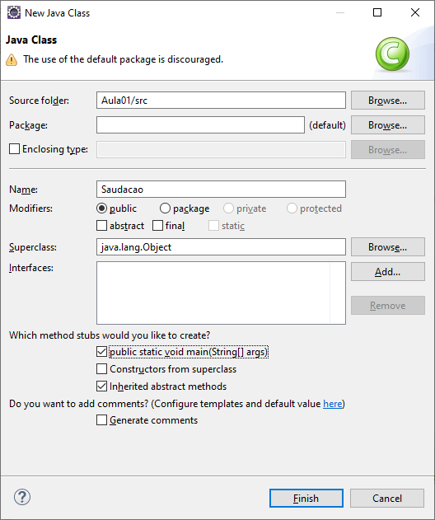
CRIE A CLASSE SAUDAÇÃO
Para nosso próximo exercício vamos criar uma classe chamada Saudacao.
Note que o nome da classe, além de obedecer à regra de iniciar com letra maiúscula, não contém acentos e nem caracteres latinos.
É uma boa prática de programação evitar qualquer tipo de caractere especial nos nomes das classes, arquivos e pastas.

Slide 46

CRIE A CLASSE SAUDAÇÃO
Para lermos dados através do teclado, vamos utilizar um recurso chamado Scanner.
Com esse recurso seremos capazes de capturar as informações que o usuário digitar até o momento em que ele teclar “Enter”.
Esse será nosso principal meio de interação com o usuário ao longo de todo esse curso.
Para que o Scanner funcione, vamos precisar escrever a linha import java.util.Scanner; na primeira linha da nossa classe.

Slide 47
import java.util.Scanner;
public class Saudacao {
public static void main(String[] args) {
Scanner leitor = new Scanner(System.in);
System.out.println("Por favor, insira seu nome:");
leitor.next();
leitor.close();
}
}
Para utilizarmos o Scanner (responsável por ler dados pelo teclado) precisamos importar essa classe dentro do nosso projeto.

Slide 48
import java.util.Scanner;
public class Saudacao {
public static void main(String[] args) {
Scanner leitor = new Scanner(System.in);
System.out.println("Por favor, insira seu nome:");
leitor.next();
leitor.close();
}
}
Essa linha cria um objeto chamado leitor (poderíamos inventar outros nomes) que será o Scanner utilizado no nosso programa.

Slide 49
import java.util.Scanner;
public class Saudacao {
public static void main(String[] args) {
Scanner leitor = new Scanner(System.in);
System.out.println("Por favor, insira seu nome:");
leitor.next();
leitor.close();
}
}
É muito importante lembrarmos que o usuário não sabe o que nosso programa faz, por isso devemos exibir mensagens para instruí-lo sempre que necessário.

Slide 50
import java.util.Scanner;
public class Saudacao {
public static void main(String[] args) {
Scanner leitor = new Scanner(System.in);
System.out.println("Por favor, insira seu nome:");
leitor.next();
leitor.close();
}
}
Para realizar a leitura de um texto digitado pelo usuário no teclado, devemos escrever o nome do nosso Scanner (leitor, no nosso caso), seguido de .next().

Slide 51
import java.util.Scanner;
public class Saudacao {
public static void main(String[] args) {
Scanner leitor = new Scanner(System.in);
System.out.println("Por favor, insira seu nome:");
leitor.next();
leitor.close();
}
}
Toda vez que nosso programa utilizar um recurso externo (uma conexão com um banco de dados, um arquivo de texto, um Scanner) devemos liberar esse recurso após o uso.

Slide 52
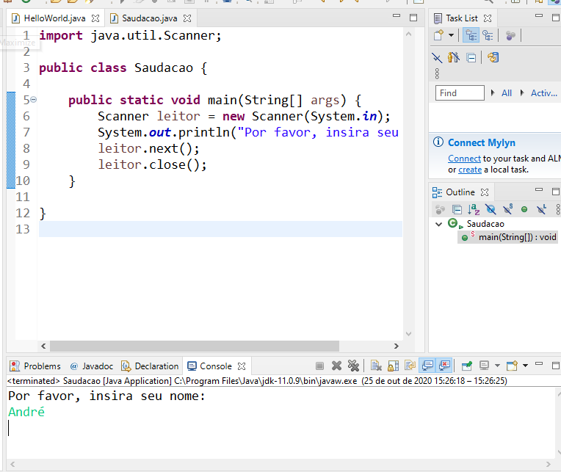
EXECUTANDO O PROGRAMA
Ao executarmos nosso programa, notamos que é possível interagir dentro do Console.
Como a linha leitor.next() do nosso código permite que o usuário digite algo pelo seu teclado, nosso programa fica aguardando o usuário digitar no console e teclar Enter.
Note, porém, que após o usuário digitar seu nome e teclar Enter, nada mais acontece e o programa é terminado.
Para exibirmos na tela o nome do usuário, vamos precisar criar uma variável.

Slide 53
Uma variável é um espaço criado na memória RAM do seu computador onde o programa será capaz de armazenar dados enquanto está em execução.
A sintaxe de criação de uma variável é:
<tipo variável> <nome variável>;
Onde o tipo representa que tipo de dados aquela variável pode guardar e o nome identificará a variável ao longo do nossos programas.

Slide 54
import java.util.Scanner;
public class Saudacao {
public static void main(String[] args) {
Scanner leitor = new Scanner(System.in);
String nome;
System.out.println("Por favor, insira seu nome:");
nome = leitor.next();
System.out.println("O nome digitado foi " + nome);
leitor.close();
}
}
Essa linha cria uma variável chamada nome que é do tipo String. Isso quer dizer que essa variável é capaz de armazenar textos.

Slide 55
import java.util.Scanner;
public class Saudacao {
public static void main(String[] args) {
Scanner leitor = new Scanner(System.in);
String nome;
System.out.println("Por favor, insira seu nome:");
nome = leitor.next();
System.out.println("O nome digitado foi " + nome);
leitor.close();
}
}
Para armazenarmos dentro da variável o conteúdo que o Scanner receber, devemos escrever <nome da variável> = <nome do Scanner>.<método>;

Slide 56
import java.util.Scanner;
public class Saudacao {
public static void main(String[] args) {
Scanner leitor = new Scanner(System.in);
String nome;
System.out.println("Por favor, insira seu nome:");
nome = leitor.next();
System.out.println("O nome digitado foi " + nome);
leitor.close();
}
}
Para exibirmos o conteúdo de uma variável dentro de um print, devemos escrever: System.out.println(<nome da variável>) Caso seja necessário exibir o conteúdo da variável e um texto, escrevemos: System.out.println (“Texto ” + nome + “ outro texto”);

Slide 57
PROGRAMANDO
EM JAVA
TRABALHANDO
COM NÚMEROS

Slide 58
TRABALHANDO COM NÚMEROS
Até agora fizemos o uso de variáveis String porque trabalhávamos com textos, mas o que ocorre se quisermos manipular valores numéricos?
Existem diversos tipos de variável e diversos usos do Scanner para cada um deles.
Por essa razão, vamos criar um programa “calculadora”, que receba dois valores numéricos e realize as 4 operações matemáticas entre eles.
Antes disso, vamos conhecer os tipos de variável que podemos utilizar em Java!

Slide 59
VARIÁVEIS E SEUS TIPOS
TIPO DE VARIÁVEL | TAMANHO | O QUE ARMAZENA?
byte | 1 byte | Números inteiros entre -128 e127
short | 2 bytes | Números inteiros entre -32.768 e 32.767
int | 4 bytes | Números inteiros entre -2.147.483.648 e 2.147.483.647
long | 8 bytes | Números inteiros entre -9.223.372.036.854.808 e 9.223.372.036.854.808
float | 4 bytes | Números decimais entre 3.4e−038 to 3.4e+038. Bom para até 6 casas decimais.
double | 8 bytes | Números decimais entre 1.7e−308 to 1.7e+038. Bom para até 15 casas decimais.
boolean | 1 byte | Valores lógicos (true ou false)
char | 2 bytes | Um único caractere
String | - | Sequencia de caracteres

Slide 60
SCANNER E SEUS MÉTODOS
TIPO DE VARIÁVEL | MÉTODO DO SCANNER
byte | variavel=nomeDoScanner.nextByte();
short | variavel=nomeDoScanner.nextShort();
int | variavel=nomeDoScanner.nextInt();
long | variavel=nomeDoScanner.nextLong();
float | variavel=nomeDoScanner.nextFloat();
double | variavel=nomeDoScanner.nextDouble();
boolean | variavel=nomeDoScanner.nextBoolean();
char | variavel=nomeDoScanner.next().charAt(0);
String | variavel=nomeDoScanner.next();

Slide 61
Assim como fizemos com a os dois exercícios anteriores, crie a classe Calculadora.
Não se esqueça de marcar a caixa public static void main.

Slide 62
import java.util.Scanner;
public class Calculadora {
public static void main(String[] args) {
int valor1;
int valor2;
int soma, subtracao, multiplicacao;
double divisao;
Scanner leitor = new Scanner(System.in);
System.out.println("Esse programa vai somar, subtrair, multiplicar e dividir os valores que você digitar!");
System.out.println("Digite o primeiro valor que deseja somar");
valor1 = leitor.nextInt();
System.out.println("Digite o segundo valor que deseja somar");
valor2 = leitor.nextInt();
soma = valor1 + valor2;
System.out.println("A soma entre os dois valores foi de: " + soma);
subtracao = valor1 - valor2;
System.out.println("A soma entre os dois valores foi de: " + subtracao);
multiplicacao = valor1 * valor2;
System.out.println("A soma entre os dois valores foi de: " + multiplicacao);
divisao = valor1 / (double) valor2;
System.out.println("A soma entre os dois valores foi de: " + divisao);
leitor.close();
}
}

Slide 63
Para exibirmos o conteúdo de uma variável dentro de um print, devemos escrever: System.out.println(<nome da variável>) Caso seja necessário exibir o conteúdo da variável e um texto, escrevemos: System.out.println (“Texto ” + nome + “ outro texto”);

Slide 64
import java.util.Scanner;
public class Calculadora {
public static void main(String[] args) {
int valor1;
int valor2;
int soma, subtracao, multiplicacao;
double divisao;
Scanner leitor = new Scanner(System.in);
System.out.println("Esse programa vai somar, subtrair, multiplicar e dividir os valores que você digitar!");
System.out.println("Digite o primeiro valor que deseja somar");
valor1 = leitor.nextInt();
System.out.println("Digite o segundo valor que deseja somar");
valor2 = leitor.nextInt();
soma = valor1 + valor2;
System.out.println("A soma entre os dois valores foi de: " + soma);
subtracao = valor1 - valor2;
System.out.println("A soma entre os dois valores foi de: " + subtracao);
multiplicacao = valor1 * valor2;
System.out.println("A soma entre os dois valores foi de: " + multiplicacao);
divisao = valor1 / (double) valor2;
System.out.println("A soma entre os dois valores foi de: " + divisao);
leitor.close();
}
}
A variável que vai guardar o resultado da divisão, por outro lado, será do tipo double para que possa armazenar resultados que contenham casas decimais.

Slide 65
import java.util.Scanner;
public class Calculadora {
public static void main(String[] args) {
int valor1;
int valor2;
int soma, subtracao, multiplicacao;
double divisao;
Scanner leitor = new Scanner(System.in);
System.out.println("Esse programa vai somar, subtrair, multiplicar e dividir os valores que você digitar!");
System.out.println("Digite o primeiro valor que deseja somar");
valor1 = leitor.nextInt();
System.out.println("Digite o segundo valor que deseja somar");
valor2 = leitor.nextInt();
soma = valor1 + valor2;
System.out.println("A soma entre os dois valores foi de: " + soma);
subtracao = valor1 - valor2;
System.out.println("A soma entre os dois valores foi de: " + subtracao);
multiplicacao = valor1 * valor2;
System.out.println("A soma entre os dois valores foi de: " + multiplicacao);
divisao = valor1 / (double) valor2;
System.out.println("A soma entre os dois valores foi de: " + divisao);
leitor.close();
}
}
Para ler um valor inteiro e armazenar em uma variável do tipo inteiro, precisamos utilizar o método nextInt() do Scanner.

Slide 66
import java.util.Scanner;
public class Calculadora {
public static void main(String[] args) {
int valor1;
int valor2;
int soma, subtracao, multiplicacao;
double divisao;
Scanner leitor = new Scanner(System.in);
System.out.println("Esse programa vai somar, subtrair, multiplicar e dividir os valores que você digitar!");
System.out.println("Digite o primeiro valor que deseja somar");
valor1 = leitor.nextInt();
System.out.println("Digite o segundo valor que deseja somar");
valor2 = leitor.nextInt();
soma = valor1 + valor2;
System.out.println("A soma entre os dois valores foi de: " + soma);
subtracao = valor1 - valor2;
System.out.println("A soma entre os dois valores foi de: " + subtracao);
multiplicacao = valor1 * valor2;
System.out.println("A soma entre os dois valores foi de: " + multiplicacao);
divisao = valor1 / (double) valor2;
System.out.println("A soma entre os dois valores foi de: " + divisao);
leitor.close();
}
}
O símbolo que realiza a operação de soma é o +

Slide 67
import java.util.Scanner;
public class Calculadora {
public static void main(String[] args) {
int valor1;
int valor2;
int soma, subtracao, multiplicacao;
double divisao;
Scanner leitor = new Scanner(System.in);
System.out.println("Esse programa vai somar, subtrair, multiplicar e dividir os valores que você digitar!");
System.out.println("Digite o primeiro valor que deseja somar");
valor1 = leitor.nextInt();
System.out.println("Digite o segundo valor que deseja somar");
valor2 = leitor.nextInt();
soma = valor1 + valor2;
System.out.println("A soma entre os dois valores foi de: " + soma);
subtracao = valor1 - valor2;
System.out.println("A soma entre os dois valores foi de: " + subtracao);
multiplicacao = valor1 * valor2;
System.out.println("A soma entre os dois valores foi de: " + multiplicacao);
divisao = valor1 / (double) valor2;
System.out.println("A soma entre os dois valores foi de: " + divisao);
leitor.close();
}
}
O símbolo que realiza a operação de subtração é o -

Slide 68
import java.util.Scanner;
public class Calculadora {
public static void main(String[] args) {
int valor1;
int valor2;
int soma, subtracao, multiplicacao;
double divisao;
Scanner leitor = new Scanner(System.in);
System.out.println("Esse programa vai somar, subtrair, multiplicar e dividir os valores que você digitar!");
System.out.println("Digite o primeiro valor que deseja somar");
valor1 = leitor.nextInt();
System.out.println("Digite o segundo valor que deseja somar");
valor2 = leitor.nextInt();
soma = valor1 + valor2;
System.out.println("A soma entre os dois valores foi de: " + soma);
subtracao = valor1 - valor2;
System.out.println("A soma entre os dois valores foi de: " + subtracao);
multiplicacao = valor1 * valor2;
System.out.println("A soma entre os dois valores foi de: " + multiplicacao);
divisao = valor1 / (double) valor2;
System.out.println("A soma entre os dois valores foi de: " + divisao);
leitor.close();
}
}
O símbolo que realiza a operação de multiplicação é o *

Slide 69
import java.util.Scanner;
public class Calculadora {
public static void main(String[] args) {
int valor1;
int valor2;
int soma, subtracao, multiplicacao;
double divisao;
Scanner leitor = new Scanner(System.in);
System.out.println("Esse programa vai somar, subtrair, multiplicar e dividir os valores que você digitar!");
System.out.println("Digite o primeiro valor que deseja somar");
valor1 = leitor.nextInt();
System.out.println("Digite o segundo valor que deseja somar");
valor2 = leitor.nextInt();
soma = valor1 + valor2;
System.out.println("A soma entre os dois valores foi de: " + soma);
subtracao = valor1 - valor2;
System.out.println("A soma entre os dois valores foi de: " + subtracao);
multiplicacao = valor1 * valor2;
System.out.println("A soma entre os dois valores foi de: " + multiplicacao);
divisao = valor1 / (double) valor2;
System.out.println("A soma entre os dois valores foi de: " + divisao);
leitor.close();
}
}

Slide 70
O símbolo que realiza a operação de divisão é o /
Para que a divisão de um número por outro gere um número com casas decimais é preciso que o divisor seja do tipo double. Por isso fizemos a conversão (cast) do valor, escrevendo (double) na frente dele.

Slide 71
HORA DE
EXERCITAR

Slide 72
Ocasionalmente a ONG para a qual você trabalha recebe doações em dólar e precisa saber qual é o valor em reais.
Crie um programa que permita que o usuário digite o valor da doação em dólares, converta esse valor para reais e exiba o resultado na tela.
Uma solução do exercício está em: https://github.com/andrefdavid/Aula01/blob/master/src/Exercicio01.java

Slide 73
Um funcionário da ONG do exercício anterior realiza o trabalho de buscar alimentos diariamente no Mercado Municipal utilizando um carro.
É importante que a ONG saiba quantos quilômetros por litro esse carro faz. Crie um programa em que o usuário digite quantos quilômetros o painel do carro mostra no início de uma viagem, quantos quilômetros ele mostra na chegada ao posto de gasolina e quantos litros foram reabastecidos. O programa deve calcular e exibir a média de quilômetros por litro que o veículo faz.
Uma solução do exercício está em: https://github.com/andrefdavid/Aula01/blob/master/src/Exercicio02.java

Slide 74
CONTROLANDO
O VERSIONAMENTO
TRABALHANDO
COM GIT E GITHUB

Slide 75
TRABALHANDO COM VERSIONAMENTO
Para encerrar a aula de hoje, começaremos a entender como funciona o controle de versionamento de um programa.
A primeira coisa que devemos fazer é criar um repositório git dentro do nosso projeto. Isso quer dizer que indicaremos que a pasta do projeto será versionada, ou seja, que vamos documentar cada mudança que fizermos nela.
Depois disso, indicaremos quais arquivos serão versionados.
Vamos também realizar um commit, incluindo um comentário sobre a versão atual do programa. Um commit é a gravação de uma alteração feita em um projeto git.
Também criaremos um projeto dentro do site GitHub para enviarmos nosso programa.
Por fim, enviaremos nosso projeto para o GitHub.

Slide 76
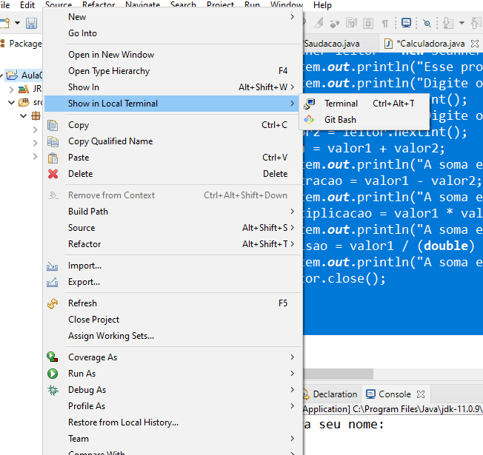
ABRINDO O TERMINAL
Os comandos do Git devem ser executados em um Terminal.
Para abrir um terminal, clicaremos sobre o nome do nosso projeto com o botão direito do mouse e selecionaremos a opção Show in Local Terminal 🡪 Terminal.
Um novo terminal será aberto na parte inferior do Eclipse.
Vamos digitar cada um dos comandos a seguir e pressionar ENTER após cada um deles:

Slide 77
git config --global user.email “seu@email.com”
Tecle ENTER após digitar.
Esse comando será responsável por configurar o seu e-mail no Git instalado na sua máquina. Esse e-mail será usado para identificar quem é o usuário que está realizando commits no projeto.

Slide 78
git config --global user.name “Seu Nome”
Tecle ENTER após digitar.
Esse comando será responsável por configurar o seu nome no Git instalado na sua máquina. Esse nome será usado para identificar quem é o usuário que está realizando commits no projeto.

Slide 79
git init
Tecle ENTER após digitar.
Esse comando será responsável por iniciar um repositório git para esse projeto. Isso quer dizer que ele poderá ser versionado usando o git.

Slide 80
git add .
Tecle ENTER após digitar.
Esse comando adiciona arquivos e pastas para versionar com o git. O ponto (.) indica que todos os arquivos e pastas do projeto serão versionados.

Slide 81
git commit –m “projeto da Aula 01 do curso de lógica”
Tecle ENTER após digitar.
Esse comando realiza um commit (registra alterações) dos arquivos monitorados e registra uma mensagem para o commit.

Slide 82
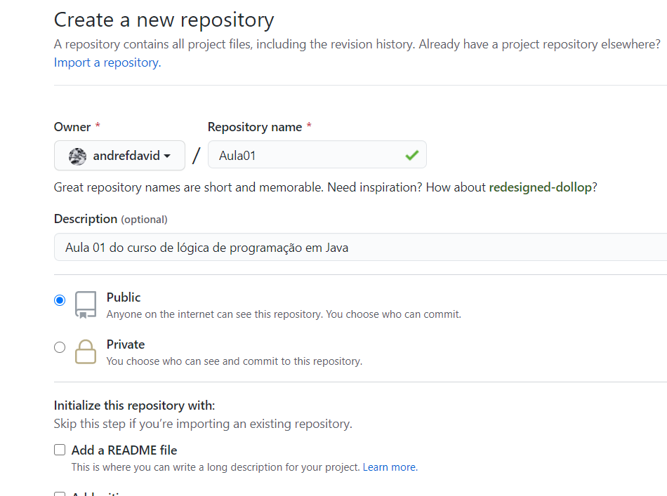
CRIANDO UM REPOSITÓRIO REMOTO
Uma vez que estiver logado no site do GitHub, acesse https://github.com/new.
Crie um nome para o novo repositório (pode ser o mesmo nome do projeto criado no Eclipse).
Dê uma descrição para o seu repositório.
Indique se ele é público ou privado.
Ao final, clique em Create Repository.
Notes:
As imagens deverão ser alteradas de acordo com o conteúdo de cada apresentação.

Slide 83
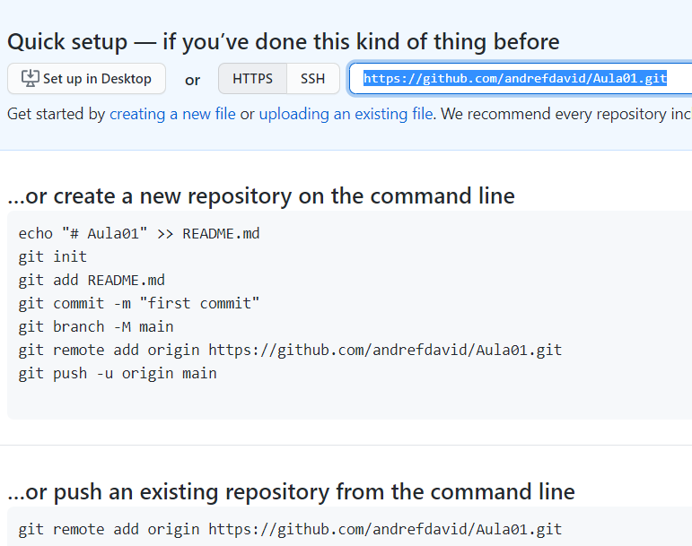
CRIANDO UM REPOSITÓRIO REMOTO
Copie o link do seu repositório.
Vamos utilizar o link gerado para incluir no terminal.

Slide 84
git remote add origin link_que_você_copiou
Tecle ENTER após digitar.
Esse comando adiciona o seu repositório remoto ao seu projeto.

Slide 85
git remote -v
Tecle ENTER após digitar.
Esse comando mostra o link dos seus repositórios remotos.

Slide 86
git push -f origin master
Tecle ENTER após digitar.
Esse comando envia o seu projeto para os repositórios remotos. Nesse instante será exibida uma janela de login para inserir as credenciais do GitHub e, caso estejam corretas, o projeto será enviado para o repositório.

Slide 87
BIBLIOGRAFIA BÁSICA
HIGHSMITH, Jim. AGILE SOFTWARE DEVELOPMENT ECOSYSTEMS. 2002.
LARMAN, Craig. AGILE AND ITERATIVE DEVELOPMENT: A MANAGER'S GUIDE. 2003.
COCKBURN, Alistair. AGILE SOFTWARE DEVELOPMENT. 2001.
SCHWABER, Ken; BEEDLE, Mike. AGILE SOFTWARE DEVELOPMENT WITH SCRUM. EUA, 2001.
SCHWABER, Ken. THE ENTERPRISE AND SCRUM. 2007.
DERBY, Esther; LARSEN, Diana; SCHWABER, Ken. AGILE RETROSPECTIVES: MAKING GOOD TEAMS GREAT. 2006.
COHN, Mike. AGILE ESTIMATING AND PLANNING. 2005.
BECK, Kent; FOWLER, Martin. PLANNING EXTREME PROGRAMMING. 2000.
JEFFRIES, Ron; ANDERSON, Ann; HENDRICKSON, Chet. EXTREME PROGRAMMING INSTALLED. 2000.

Slide 88



OBRIGADO
/andrefdavid
/afdavid
Copyright © 2021 | Professor André de Freitas David
Todos os direitos reservados. Reprodução ou divulgação total ou parcial deste documento, é expressamente proibido sem consentimento formal, por escrito, do professor/autor.

